Slide 1

Servidor de estructuras de datos NoSQL

Slide 2

ReDIS = Remote Dictionary Server
Diccionario ~= Array de PHP, Objeto Javascript, etc
Servidor de sockets TCP/IP (Puerto 6379 - Prot. texto plano)
Escrito en C (23+ Kloc)
Fácil compilación e instalación (pocas dependencias)
Programado para entornos UNIX (Linux, BSD, Mac OS X)
Empaquetado para mayoría de distribuciones

Slide 3
Creado en Sicilia (Italia) por Salvatore Sanfilippo
Iniciado a principios del 2009
Licencia BSD (Código abierto)
Desarrollado inicialmente para LLOOGG
Sponsoring de VMware

Slide 4
Que es redis?
Servidor de base de datos NoSQL de clave-valor (key-value) en memoria RAM.
Aunque la información se almacena en memoria dispone de mecanismos de persistencia en disco.
Al almacenar en memoria, garantiza un acceso muy rápido a los datos.
Permite expiración de datos basada en tiempo.
Replicación Maestro-Esclavo (master-slave), para la lectura de datos.

Slide 5
Para que se usa?
Tiene multiples usos, entre ellos:
Cache
Message brker
Pub/sub
Machine learning

Slide 6
Tipos de Datos
Cadenas de caracteres (Strings)
Listas (Lists)
Conjuntos (Sets)
Conjuntos Ordenados (Sorted Sets)
Tablas Hash (Hashes)

Slide 7
Persistencia
Redis permite la persistencia de su información en disco
El mecanismo RDB va haciendo snapshots de nuestros datos en intervalos que nosotros definimos
El mecanismo AOF escribe cada operación recibida por el servidor, de modo que en cada inicio del servidor podemos reconstruir el conjunto de datos original
Estos mecanismos se pueden combinar, haciendo que, en caso de reinicio del servidor, la estrategia AOF reconstruya el conjunto de datos original
Redis permite deshabilitar la persistencia por completo, haciendo que el conjunto de datos exista sólo mientras el servidor está ejecutándose

Slide 8
Instalación
Bajamos el repositorio Epel que es donde se encuentra redis
~$ wget http://dl.fedoraproject.org/pub/epel/7/x86_64/Packages/e/epel-release-7-11.noarch.rpm
Instalamos Repositorio ~$ yum install epel-release-7-11.noarch.rpm
Instalamos Redis desde el Repositorio ~$ yum install redis –y
Configuración de Redis como servicio
~$ sudo systemctl enable redis.service

Slide 9
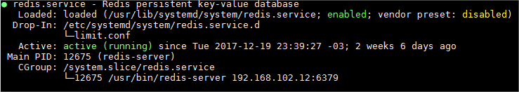
Comandos Utiles
Levantamos servicio
~$ sudo systemctl start redis.service
Verificamos Status
~$ sudo systemctl status redis.service
~$ redis-cli ping ”Si responde PONG ya tenemos redis server corriendo”
Bajada de servicio
~$ sudo systemctl stop redis.service
Reiniciar servicio
~$ sudo systemctl restart redis.service

Slide 10
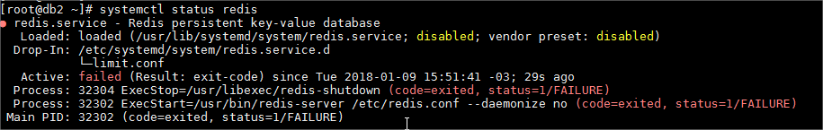

Que hacer si no levanta?
Verificamos Status
~$ journalctl –xe
Como conectarnos al redis por Consola?
~$ redis-cli –h “$IP” –p “$PUERTO”
En este caso tenemos configurado autenticación, para autenticarnos lo hacemos con el siguiente comando:

Slide 11
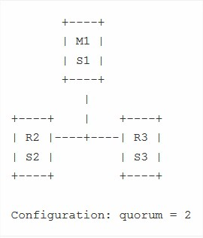
Topología Nodos Producción
Master
Prod-redis-01 - 10.240.65.116
Slaves
Prod-redis-02 - 10.240.65.117
Prod-redis-03 - 10.240.65.118

Slide 12
Redis Sentinel
Redis sentinel se encarga de monitorear las instancias master y slave, en caso de que una instancia master se caiga inicia el proceso de failover, este proceso consiste en promover una instancia replica o “Slave” a maestra.
Redis Sentinel se ejecuta como un programa independiente a Redis.
“Quorum”, esto es el número de instancias que tienen que estar “de acuerdo” a la hora de marcar un nodo como caído y promocionar un Slave a Master.
Son necesarias N/2 + 1 Sentinels de acuerdo para que un Slave sea promovido( N es el total de sentinels ), por ello son necesarias al menos 3 instancias de Sentinel para monitorear un master y una réplica.

Slide 13
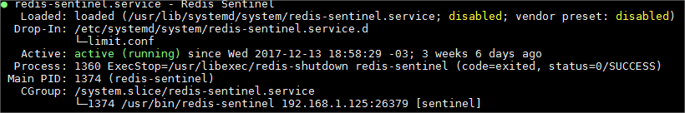
Comandos Utiles
Levantamos servicio
~$ sudo systemctl start redis-sentinel.service
Verificamos Status
~$ sudo systemctl status redis-sentinel.service
Bajada de servicio
~$ sudo systemctl stop redis-sentinel.service
Reiniciar servicio
~$ sudo systemctl restart redis-sentinel.service

Slide 14
Configurando redis Master
~$ vim /etc/redis.conf
#Ips donde va a escuchar redis
bind 192.168.102.12 192.168.202.12
port 6379
#Archivo de Log
logfile "/var/log/redis/redis.log“
#Snapshots
save 900 1 # Cada 900 segundos si al menos 1 key fue cambiada save 300 10 # Cada 300 segundos si al menos 10 key fueron cambiadas save 60 10000 # Cada 60 segundos si al menos 10000 key fueron cambiadas
#directorio donde baja a disco
dir "/srv/redisdata“
#Prioridad usada por Sentinel para promover un slave a master
slave-priority 100
masterauth your_redis_password
# se le configura una password para darle seguridad al redis
requirepass your_redis_password
# Para evitar que se borren keys o entradas
maxmemory-policy noeviction
# Para respaldar la data
appendonly yes
appendfilename "appendonly.aof"

Slide 15
Configurando redis Master
~$ vim /etc/redis-sentinel.conf
#Ips donde escucha redis
bind 192.168.102.12 192.168.202.12
#puerto en que levanta Sentinel port 26379 dir "/tmp“
#Ip , puerto del servidor master y “Quorum“ (en este caso 2 ya que tenemos 3 servidores) sentinel monitor mymaster 192.168.102.12 6379 2
#Tiempo en milisegundos sin responder para que sentinel considere como baja la instancia sentinel down-after-milliseconds mymaster 6000
#Password del master configurada en el archivo redis.conf sentinel auth-pass mymaster “master_pass”
#Log de redis sentinel
logfile "/var/log/redis/sentinel.log"

Slide 16
Configurando redis Slave
Básicamente se configuran casi todas las variables igual que en el master, solo se modifican las siguientes
~$ vim /etc/redis.conf
#Ips donde va a escuchar redis
bind 192.168.102.13 192.168.202.13
#Prioridad usada por Sentinel para promover un slave a master
Al ser slave se le configura menos prioridad que el master
slave-priority 200
#En todos los slave y master debe tener las misma PASS
masterauth your_redis_password
# se le configura una password para darle seguridad al redis
requirepass your_redis_password
# Se le configura la ip y puerto para que apunte al master
slaveof 192.168.102.12 6379

Slide 17
Configurando Redis Slave
Configuración de Redis Sentinel.
$ vim /etc/redis-sentinel.conf
#Ips donde escucha redis
bind 192.168.102.13 192.168.202.13
#puerto en que levanta Sentinel port 26379 dir "/tmp“
#Ip , puerto del servidor master y “Quorum“ (en este caso 2 ya que tenemos 3 servidores) sentinel monitor mymaster 192.168.102.12 6379 2
#Tiempo en milisegundos sin responder para que sentinel considere como baja la instancia sentinel down-after-milliseconds mymaster 6000
#Password del master configurada en el archivo redis.conf sentinel auth-pass mymaster “master_pass”
#Log de redis sentinel
logfile "/var/log/redis/sentinel.log"

Slide 18

Verificar Replicación
Redis Console
Para Verificar la replicación y el status debemos conectarnos por consola al redis de la siguiente manera.
[root@prod-redis-01 ~]# redis-cli -h 192.168.102.12 -p 6379
192.168.102.12:6379> info
Como se puede ver esta prueba fue realizada desde un nodo master, podría realizarse desde cualquier nodo, lo único que la salida sería diferente

Slide 19
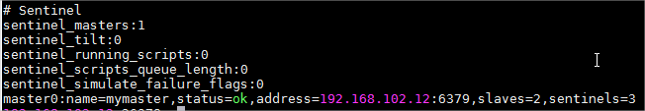
Verificar Replicación
Redis Sentinel Console
Nos conectamos a la consola de redis sentinel
[root@prod-redis-01 ~]# redis-cli -h 192.168.102.12 -p 26379
192.168.102.12:6379> info
Vamos al final de la salida del comando
Acá nos dice que el master es él mismo “192.168.102.12”, la misma salida obtendríamos si tiramos el comando en un slave

Slide 20
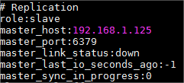

Promoviendo “Slave as Master”
Prueba Concepto –
En este caso vamos a Bajar el nodo master Para comprobar que el Slave con mayor prioridad sea promovido como master.
Nos conectamos al master -
[root@db2 ~]# redis-cli -h 192.168.1.125 -p 6379
192.168.1.125:6379> auth masterkh
OK
Bajamos nodo –
192.168.1.125:6379> shutdown
not connected>
not connected>
Verificamos estado - 192.168.1.126:6379> info Cuando se cumple el timeout el Slave toma el rol de master

Slide 21
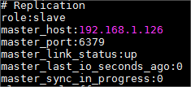

Promoviendo “Slave as Master”
Si volvemos a levantar el master luego, este se conecta como slave, esto se debe a que tiene que replicar los datos que se generaron mientras estuvo bajo.
[root@db1 ~]# systemctl restart redis
192.168.1.125:6379> info
Reconectar master original
En el nodo que actualmente es el master le decimos que sea esclavo del nodo master original.
192.168.1.126:6379> slaveof 192.168.1.125 6379
192.168.1.126:6379> info

Slide 22
Backup & Restore

